Slide 1
Vocabulario
Capítulo 4B

Slide 2
Unas
Actividades

Slide 4
el baile

Slide 5


Slide 6
el concierto

Slide 7


Slide 8
la fiesta

Slide 10
el partido

Slide 12
ir de cámping

Slide 14
ir de pesca

Slide 15
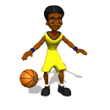


Slide 16
jugar
al básquetbol

Slide 17
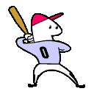

Slide 18
jugar
al béisbol

Slide 19
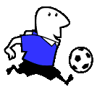

Slide 20
jugar
al fútbol

Slide 22
jugar al
fútbol americano

Slide 24
jugar
al golf

Slide 26
jugar
al tenis

Slide 28
jugar
al vóleibol

Slide 29
más
adjetivos

Slide 30
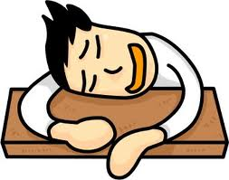

Slide 31
cansado

Slide 32


Slide 33
contento

Slide 35
enfermo

Slide 36


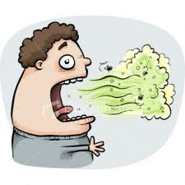


Slide 37
mal

Slide 38



Slide 39
ocupado

Slide 40


Slide 41
triste

Slide 42
¿A qué hora?

Slide 43
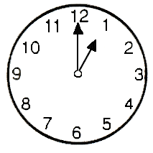

Slide 44
a la una

Slide 45
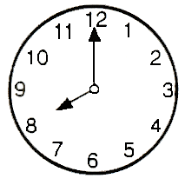

Slide 46
a las ocho

Slide 47


Slide 48
de la mañana

Slide 49



Slide 50
de la tarde

Slide 51



Slide 52
de la noche

Slide 53
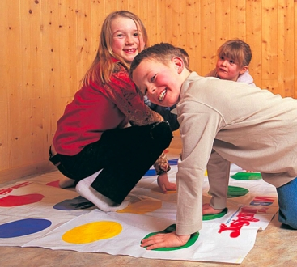

Slide 54
jugar

